Slide 1
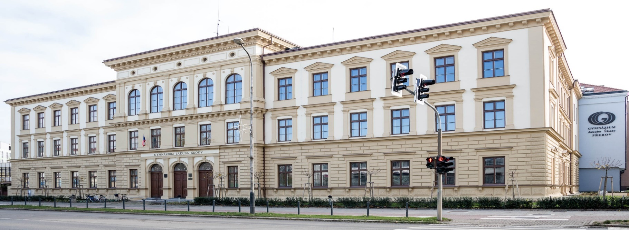

Gymnázium Jakuba Škody Přerov
KAP OK III 9. listopad 2023
Příprava přijímacího řízení na střední školy
Jan Raška, ředitel GJŠ Přerov

Slide 2
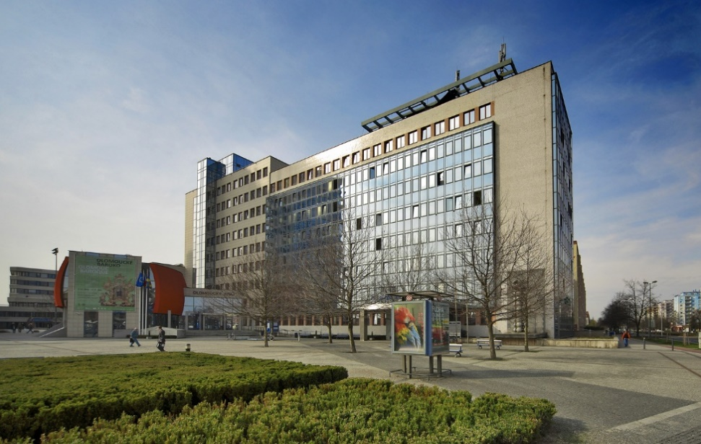
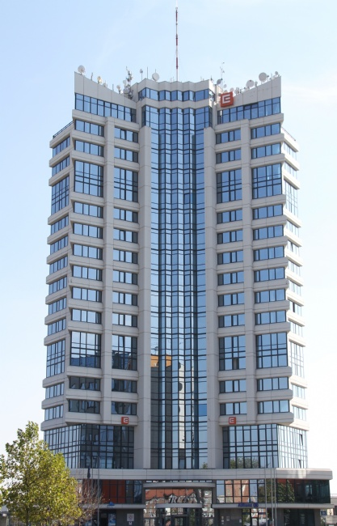

14 gymnázií - krajských
Olomouc 3, Přerov 2, Prostějov, Šternberk, Litovel, Šumperk, Zábřeh, Jeseník, Uničov, Hranice, Kojetín
3 gymnázia – obecní
Lipník, Prostějov, Konice
2 gymnázia – církevní
Olomouc, Prostějov

Slide 3

Gymnázia – osmiletá, šestiletá, čtyřletá
Profil studenta, jeho motivace a cíle studia.
Všeobecné vzdělání x odborné vzdělání.
Základ technického vzdělání ( patří na gymnázia? ).
Náročnost studia a metody vzdělávání.
Otázky RVP ZV, RVP G a jejich jednotnost.

Slide 4
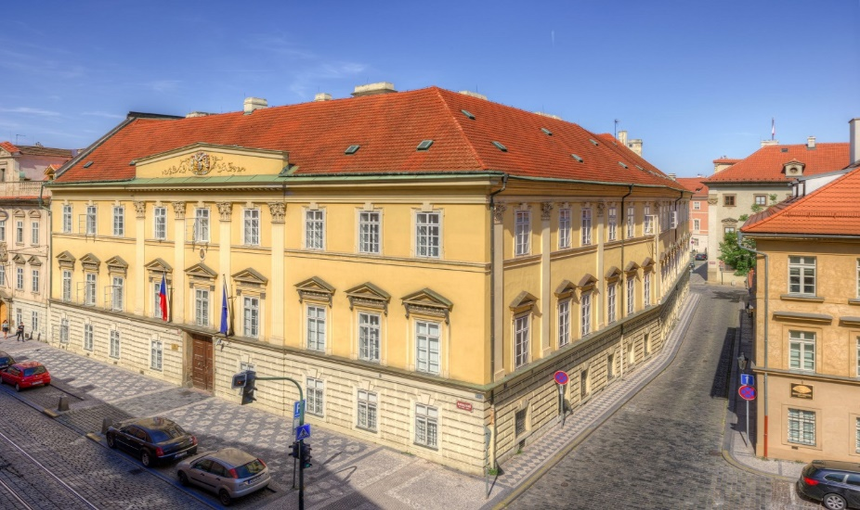


Přijímací zkoušky 2023/24
Centrálně - Digitalizace administrativy
Jednotné přijímací zkoušky JČ, MAT
Školy – Kritéria (snaha zřizoavtele o sjednocení)
Pořadí uchazečů
Správní řízení,
Propagační a školící kampaň MŠMT,
Role ZŠ ( výchovní a karieroví poradci )

Slide 5
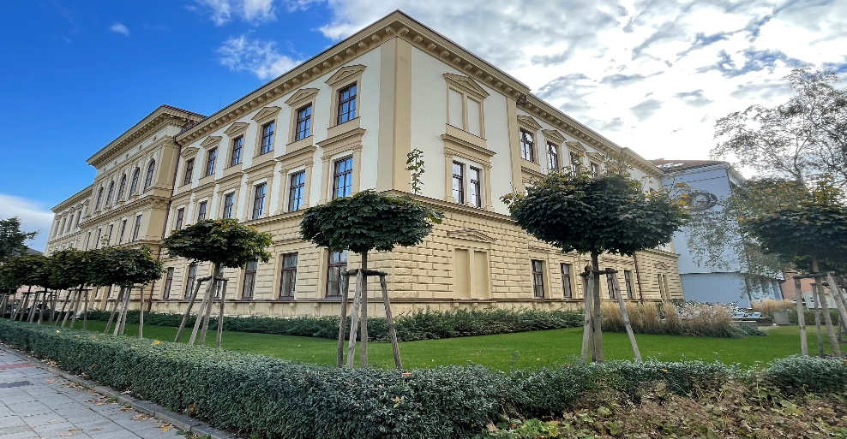
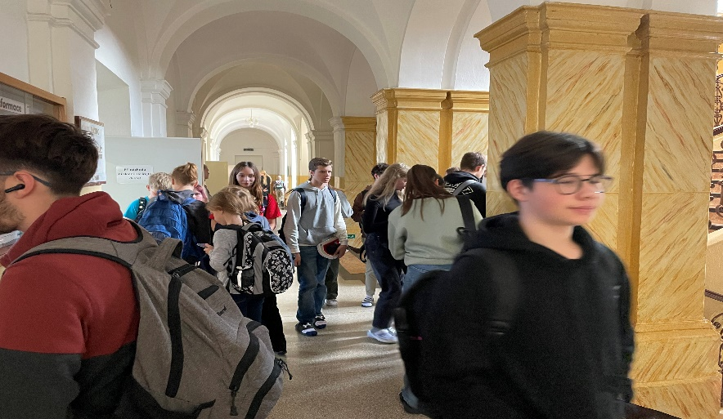
Školní poradenské pracoviště
https://www.gjs.cz/skolni-poradenske-pracoviste
Význam na základních a na středních školách – spolupráce
Výchovný poradce - poradenské služby žákům a rodičům.
Kariérový poradce – specializace na žákovu profesní budoucnost .
Školní metodik prevence – primární prevence všech rizikových jevů.
Školní psycholog – růst potřebnosti specialisty.
Nutná znalost odborné problematiky!

Slide 6
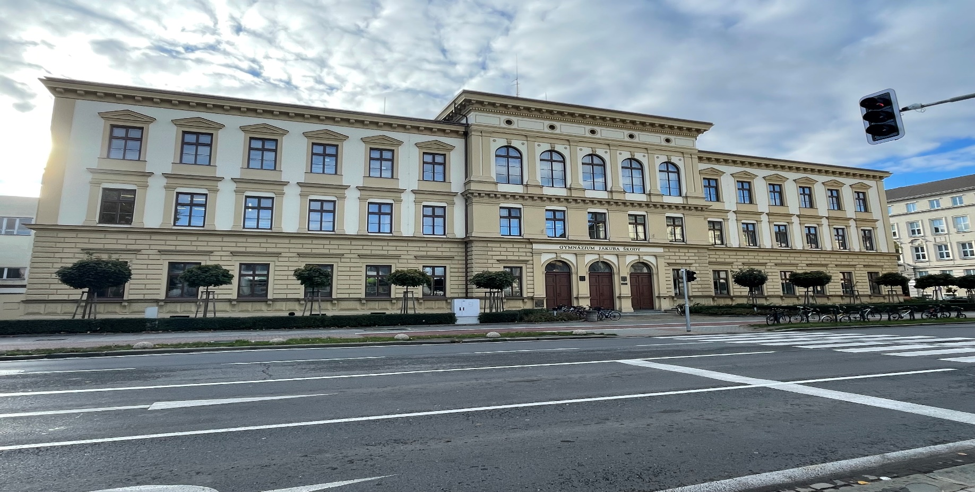
Děkuji za pozornost
a spolupráci při směřování žáků v jejich budoucím uplatnění nejen pro osobní spokojenost,
ale i pro prospěšnost společnosti.

